Slide 1
APLIKASI KONVERSI DESIMAL KE HEXADESIMAL
DASAR SISTEM KOMPUTER

Slide 2

Data Diri
Data Diri
Nama : Farrel Zacky As Syahid Ramadhani
NIM : 2200018061
Kelas : B
Link Github : https://github.com/2200018061/Aplikasi-Konversi-Desimal-Ke-Hexadesimal

Slide 3
Deskripsi dan fitur-fitur
Deskripsi
Program ini adalah program konversi desimal ke hexadesimal yang berfungsi untuk mengkonversi bilangan desimal ke hexadesimal
Fitur-fitur
Inputan bilangan decimal dan mencetak hasil konversi

Slide 4

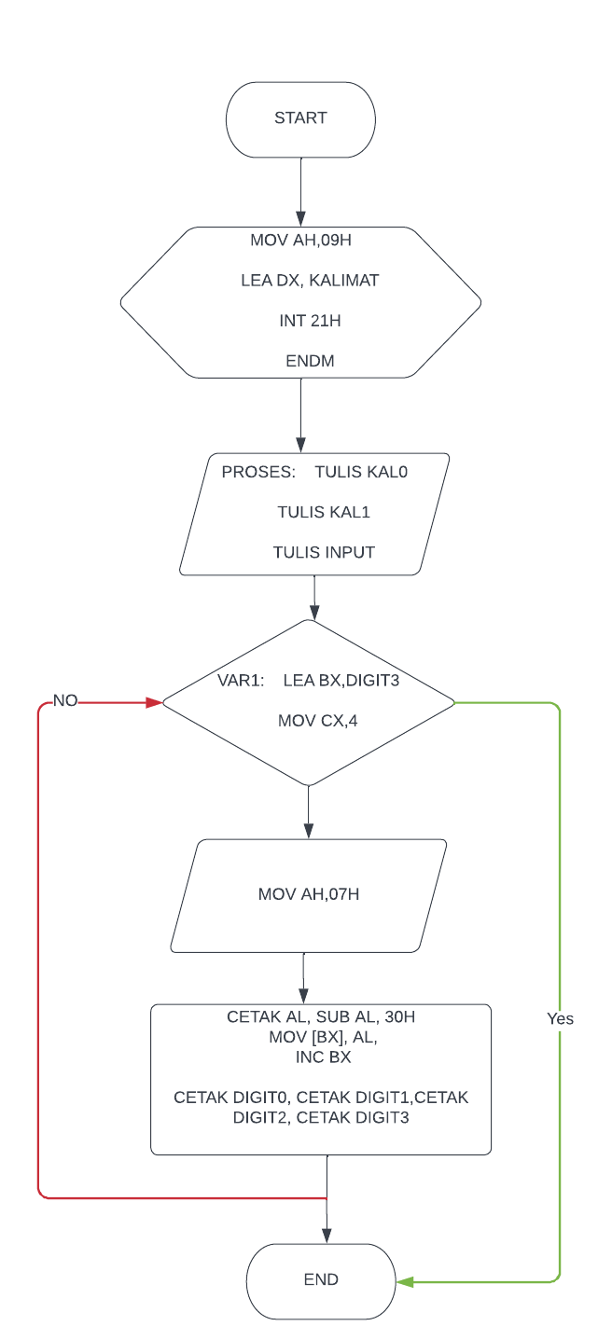
Flow Chart

Slide 5
Sketsa Program
Sketsa 1
Sketsa 2
Konversi decimal ke hexa
Konversi decimal ke hexa
Masukan Angka :
Hasil Konversi :
Masukan Angka : 1234
Hasil Konversi : 00EA

Slide 6
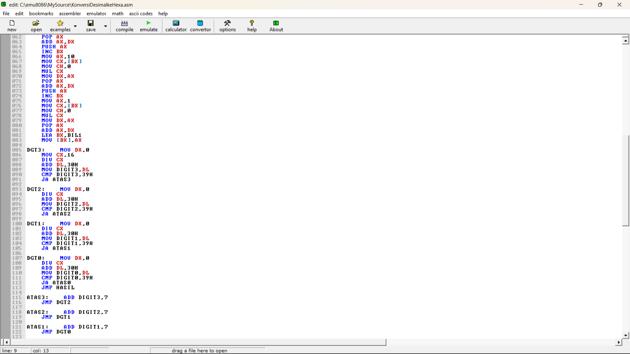
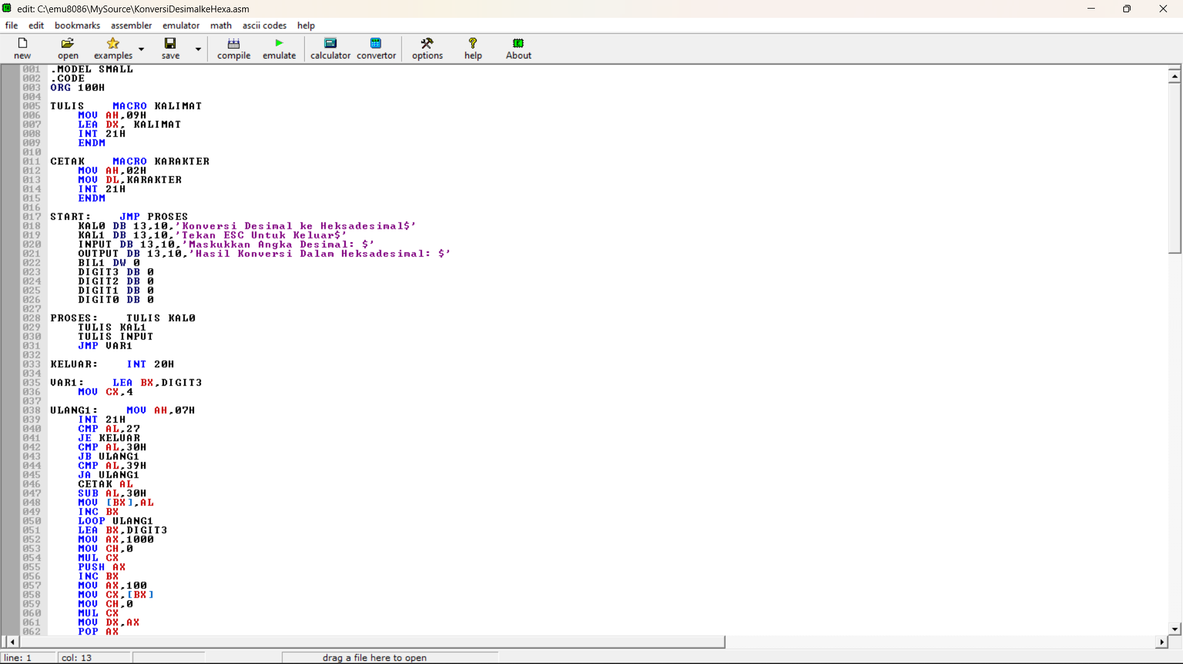
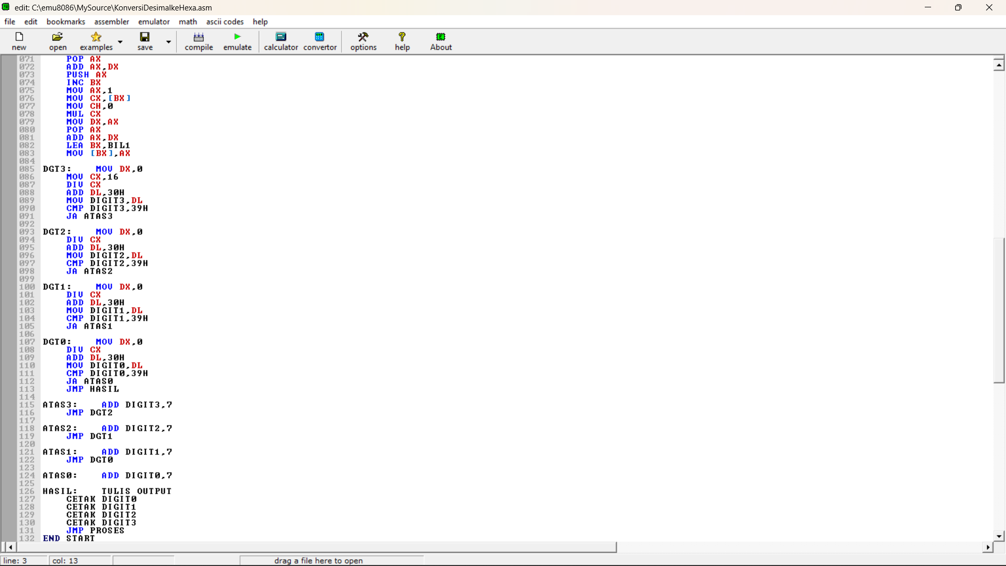
Screenshoot Codingan di IDE/EDITOR

Slide 7

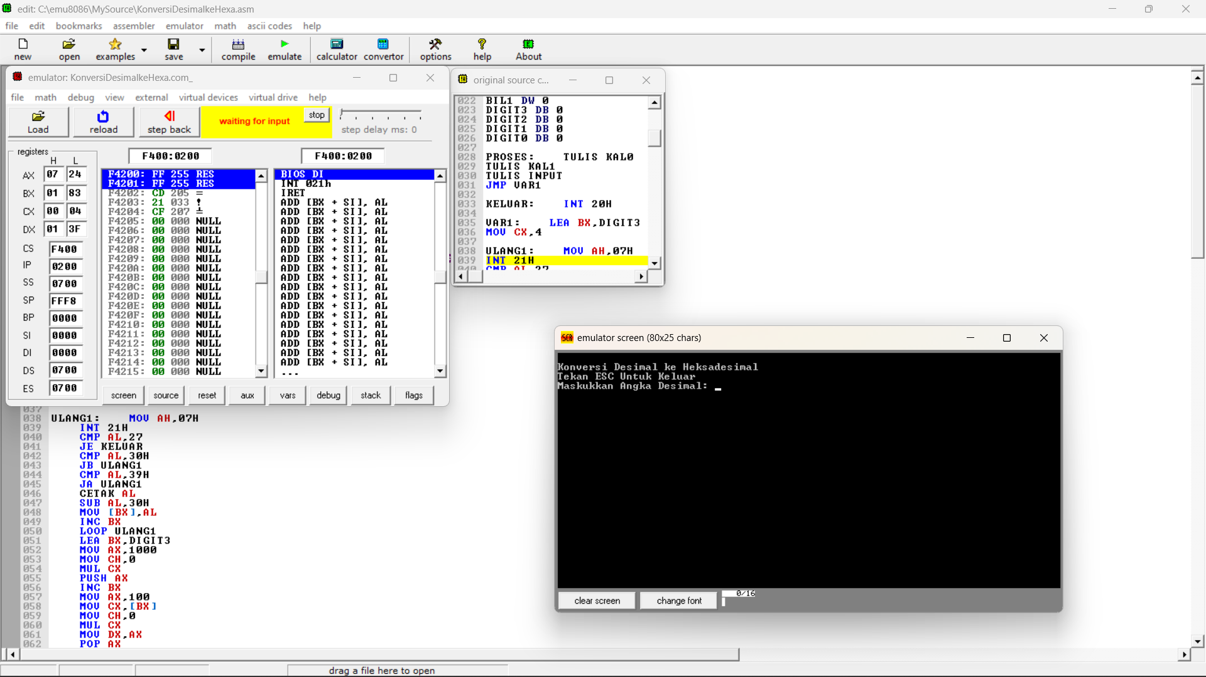
Screenshot Tampilan Luaran

Slide 8

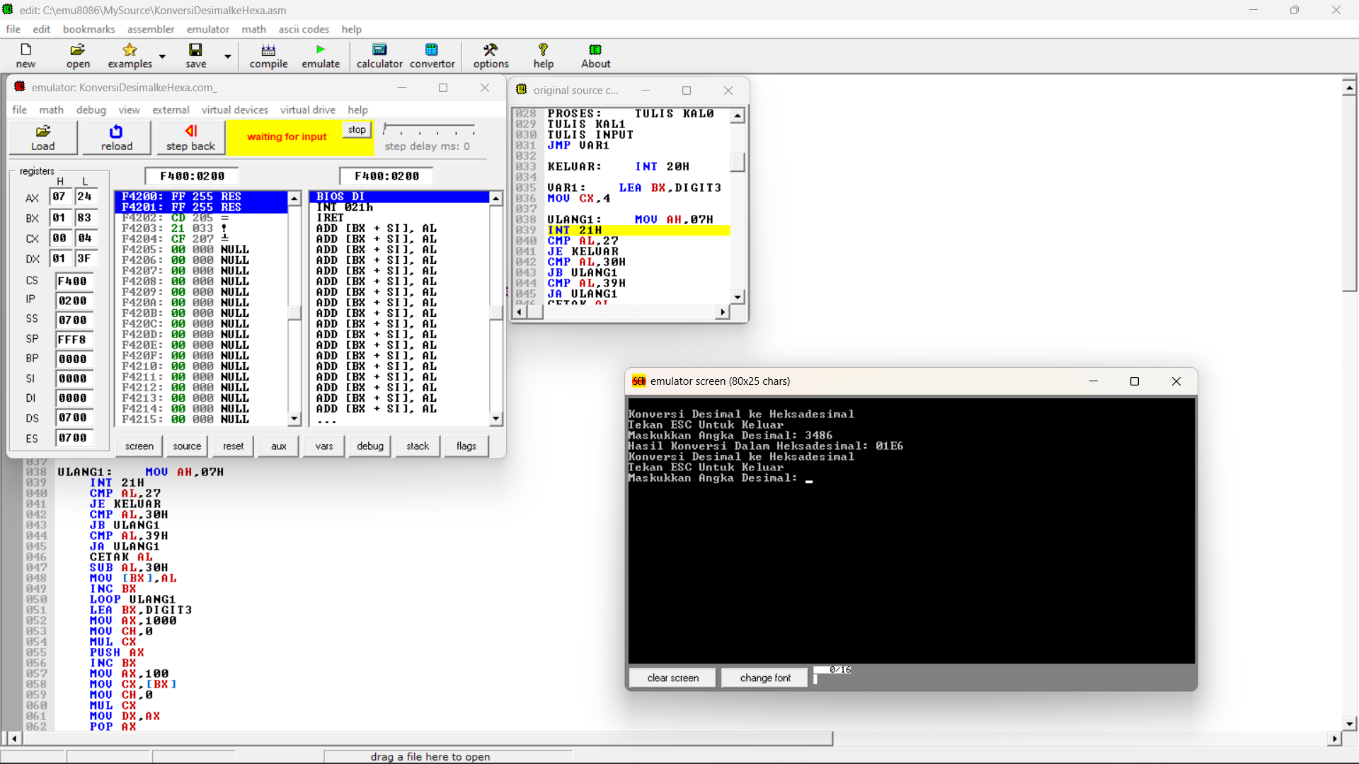
Screenshot Tampilan Luaran

Slide 9
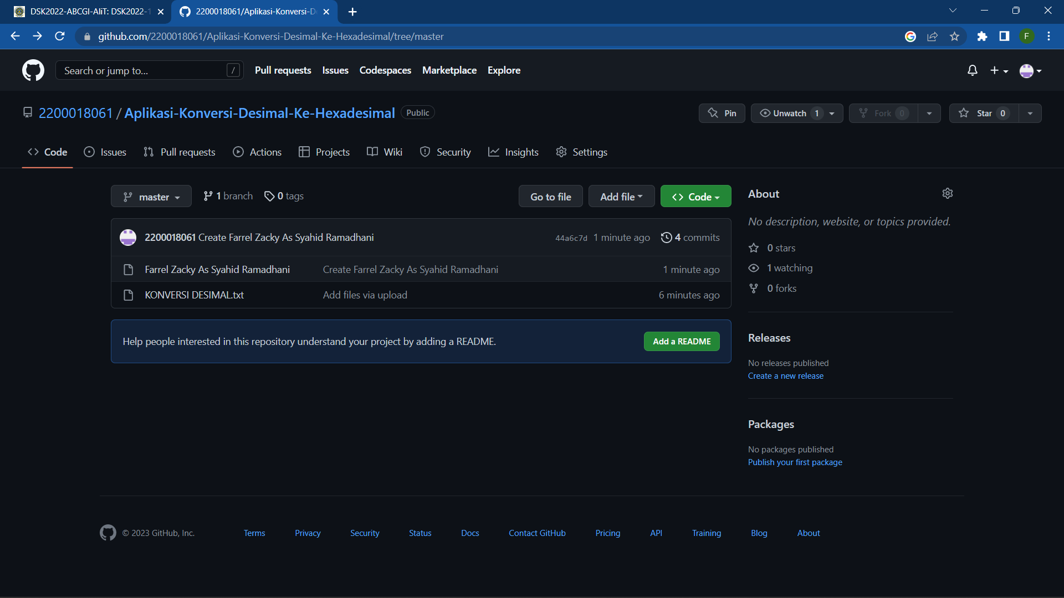
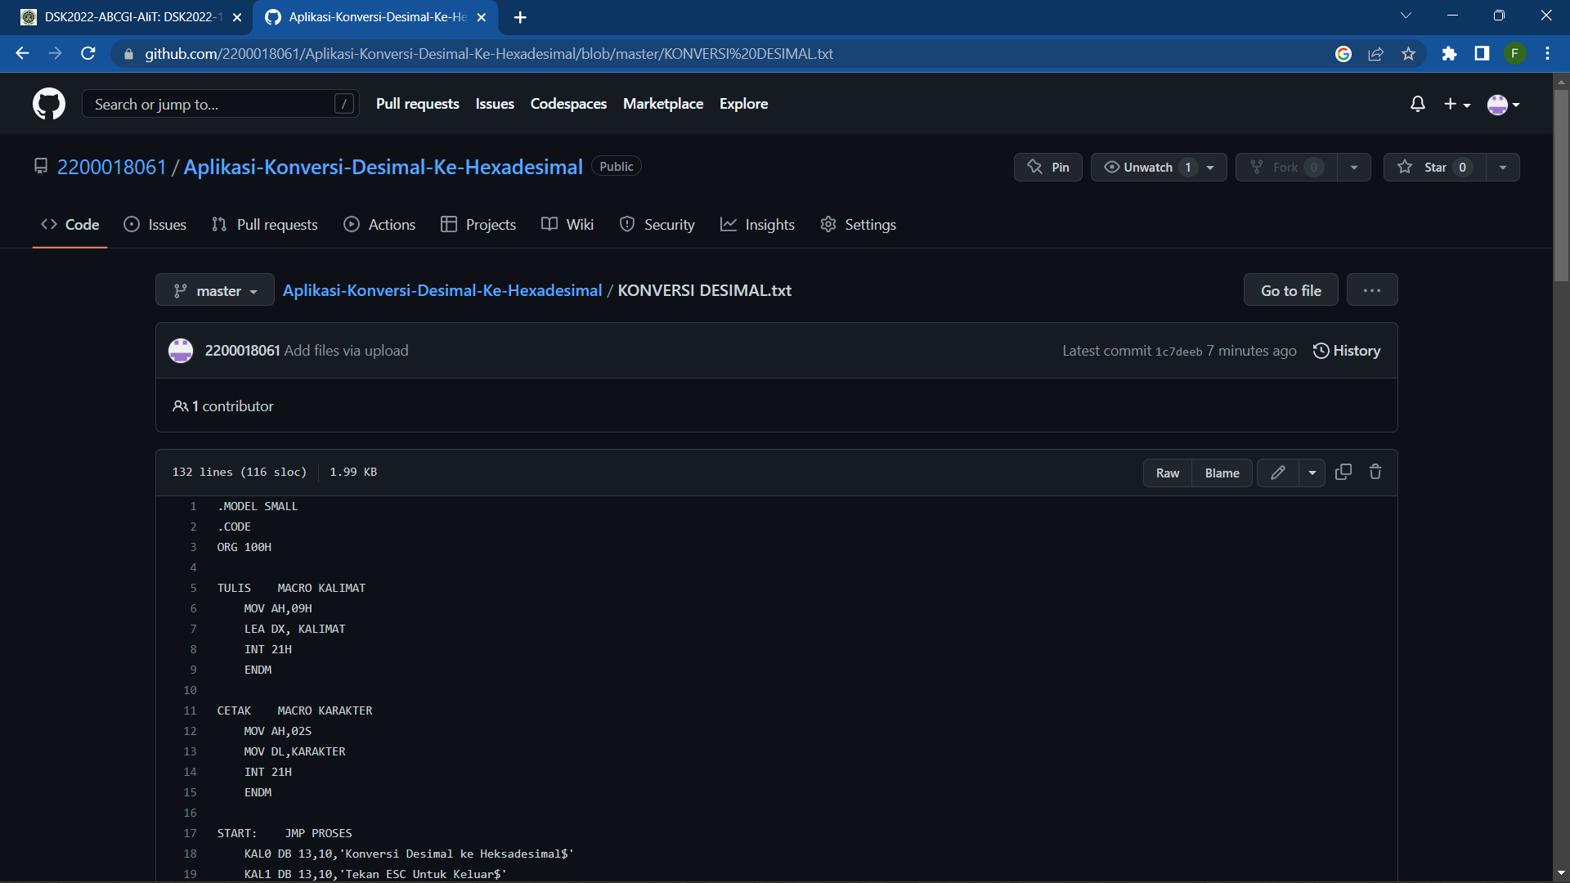
Screenshot Tampilan Unggahan Projek Di Github

Slide 10
SEKIAN
TERIMA KASIH

